Slide 1
Презентация к уроку «Категория состояния»
Учителя МБОУ СОШ №9 города Карабанова Александровского района Владимирской области
Фроловой Л.И.

Slide 2
Категория состояния
Повторение

Slide 3
Цель урока:
Повторение сведения о категории состояния как части речи.
Задачи урока:
Учиться отличать категорию состояния от других частей речи.
Учиться избегать речевых ошибок в предложениях с категорией состояния.
Учиться находить категорию состояния в тексте, использовать в письменной речи.

Slide 4
Чем категория состояния отличается от других частей речи?
1 Что обозначает?
2 Может ли изменяться?
3 Синтаксическая функция (Роль в предложении). Как характеризуются предложения с категорией состояния?

Slide 5
Как отличить категорию состояния от других частей речи?
Что обозначает?
Может ли изменяться?
Синтаксическая функция (роль в предложении).
Как называются такие предложения, где нет подлежащего, а сказуемое выражено категорией состояния?
Разберите предложения. Определите, какой частью речи являются омонимы.
Говорю спокойно.
Море спокойно.
Мне спокойно.
Ночью будет холоднее.
Ночь холоднее дня.

Slide 6
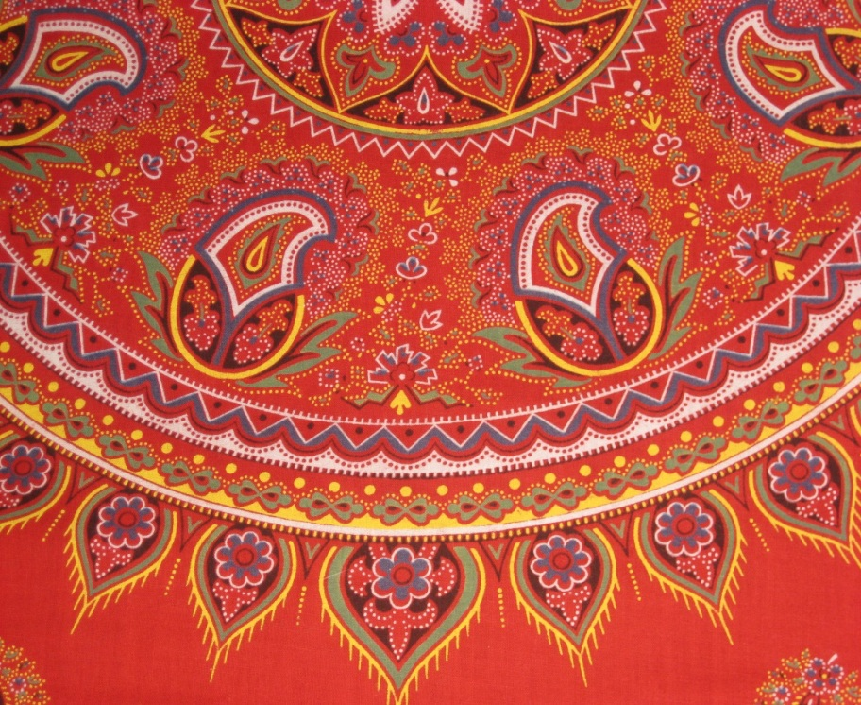
Не допускаем речевых и грамматических ошибок!
Мне ужасно хорошо.
Нам страшно жарко.
Было жутко весело.
В комнате было дико красиво и уютно.
Глядя на ткани барановской мануфактуры, было ужасно красиво.

Slide 7
Прочитать текст. О чём он? (Какова его тема?). Озаглавьте. Определить его тип и стиль.
Найти предложения с категорией состояния.
Что обозначают эти слова?
  На улице снежно и безмолвно. Спят покрытые снегом деревья и кусты, заснули сугробы. Морозно. Солнышко нежно красит снег в голубой, синий и фиолетовый цвета.
  Тишину неожиданно нарушает скрип шагов. По узкой тропинке осторожно идут ребятишки. Им весело смотреть на снежные цветы.

Slide 8
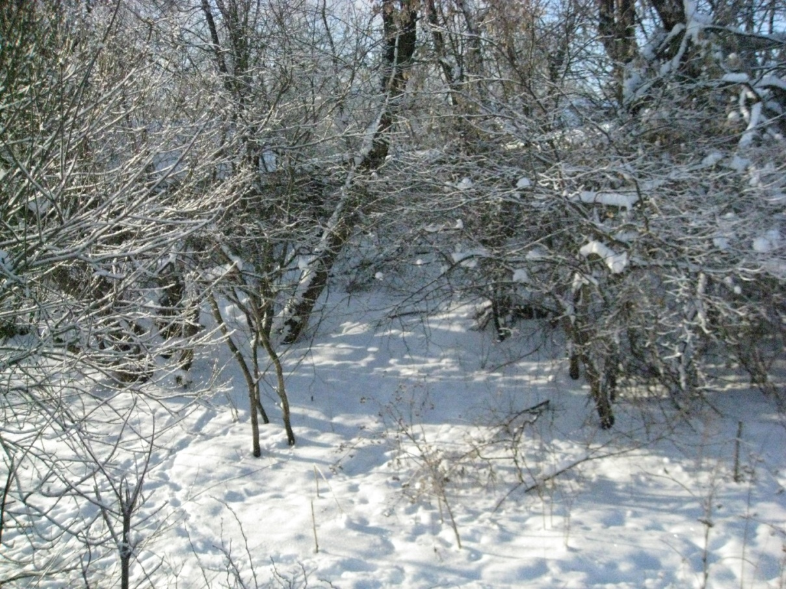
Снежно и безмолвно

Slide 9
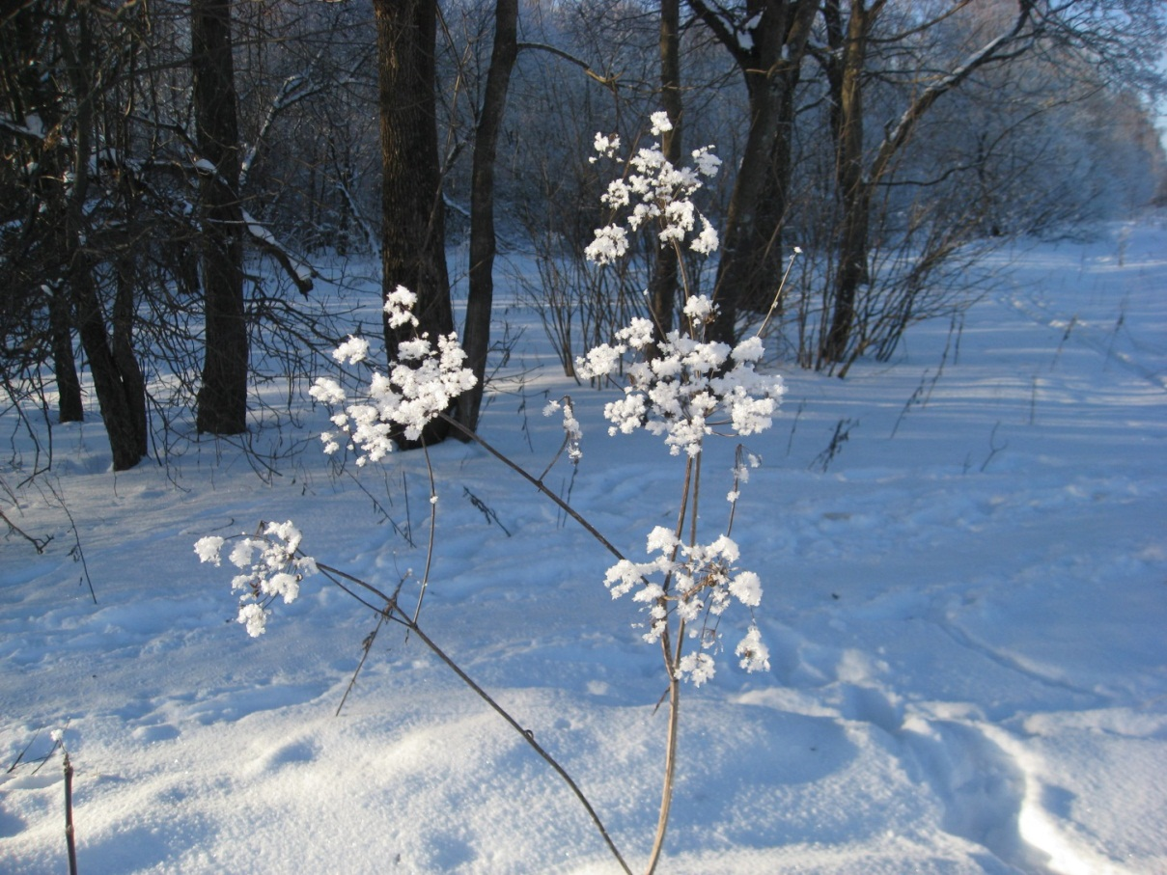
Представьте себя на этой полянке. Определите состояние природы и ваше состояние

Slide 10
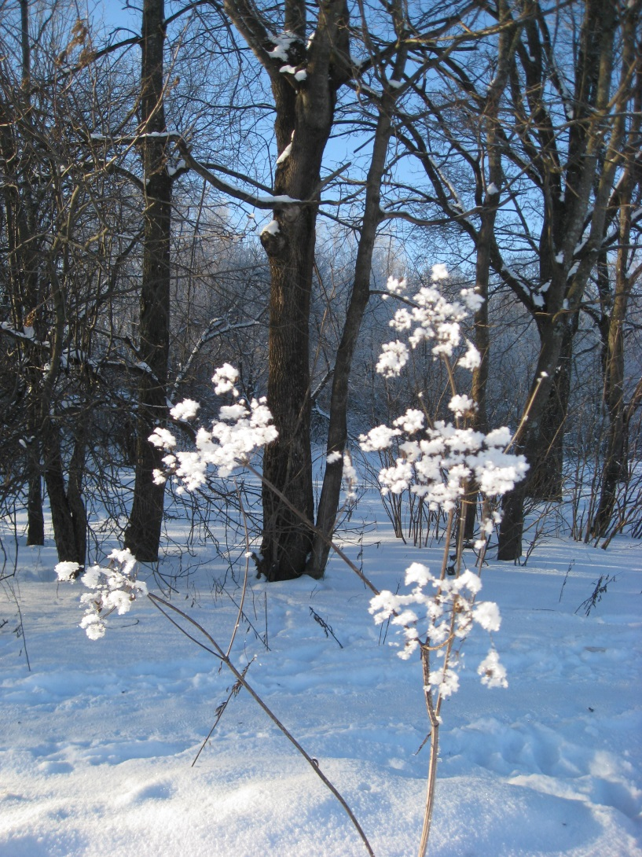
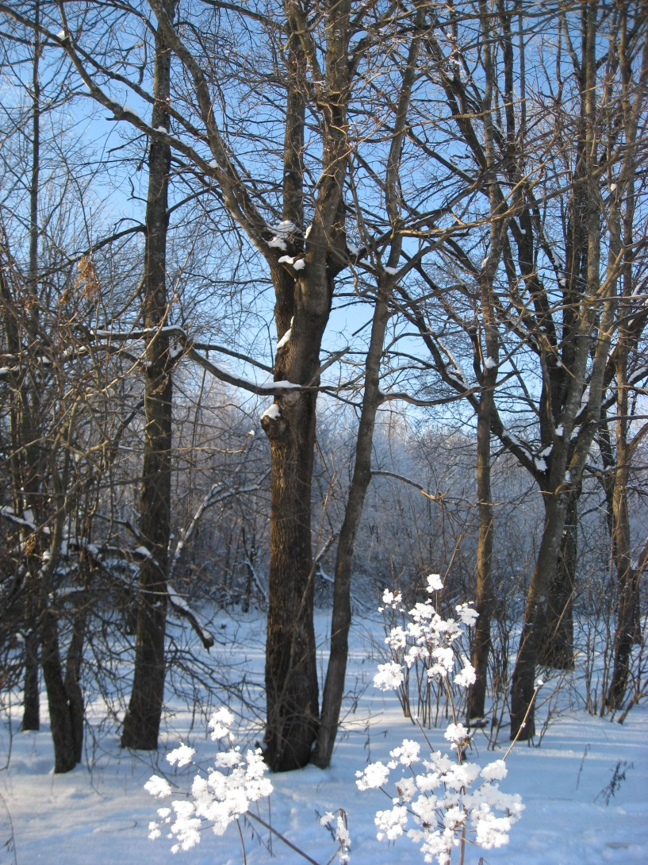
Ясно, морозно, светло, радостно, удивительно, чудесно.
Составьте и запишите предложения с данными словами так, чтобы их можно было отнести к категории состояния

Slide 11
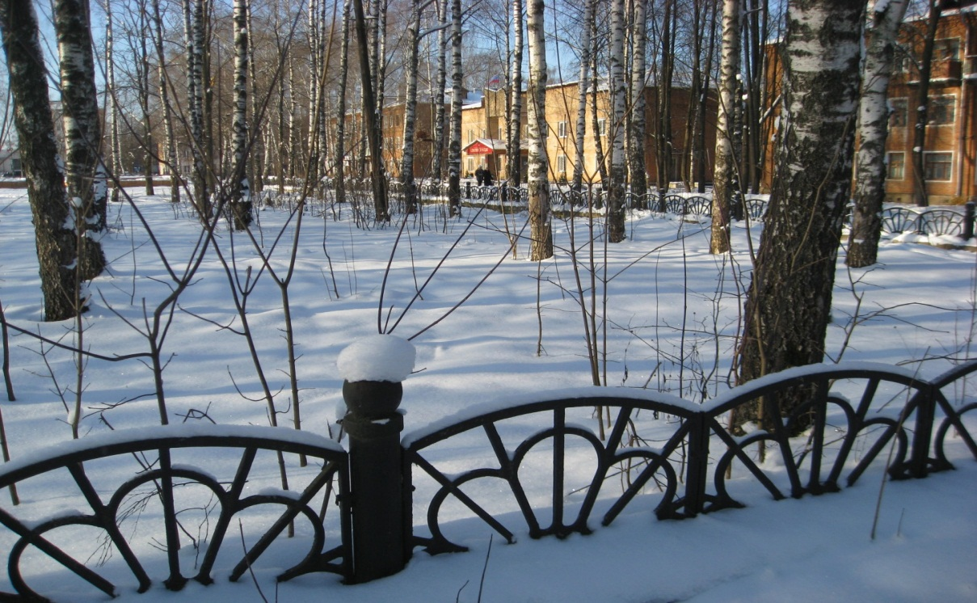
Домашнее задание: Напишите сочинение-миниатюру, используя категорию состояния для описания пейзажа и своего отношения к нему .

